Slide 1
TRANSFORMASI DATA
MG CATUR YUANTARI

Slide 2
TRANSFORMASI DATA
Fungsinya untuk merubah dari data berskala numerik ke dalam bentuk kategorik contohnya dalam skala data rasio ke ordinal; rasio ke nominal; interval ke ordinal atau interval ke nominal.
Untuk transformasi data menggunakan fungsi RECODE
Fungsi recode digunakan untuk mengelompokkan data ke dalam kategori tertentu ada dua pilihan yaitu:
Recode pada variabel yang sama
Hasil pengelompokkan akan langsung mengganti data aslinya, tipe data harus sama. Untuk hal ini tidak disarankan, karena dapat menghilangkan data awal
Recode pada variabel yang berbeda
Hasil pengelompokkan ditampilkan pada variabel baru dapat dikelompokkan dengan tipe yang berbeda

Slide 3
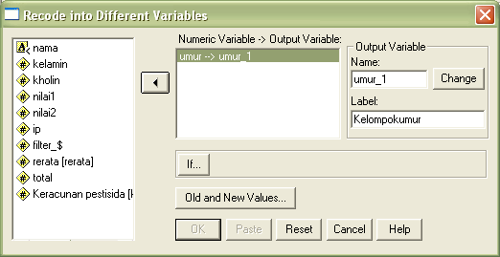
TRANSFORMASI DATA
Apabila hendak melakukannnya maka langkahnya sebagai berikut:
Aktifkan file datanya
Pilih menu transform, lalu ketik recode, pilih into defferent variables, sehingga ditampilkan kotak dialog record

Slide 4
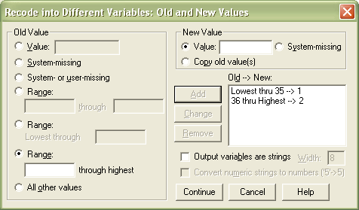
TRANSFORMASI DATA
Isi pada output variables, name ’umur’ dan label umur_1 kemudian klik change, sehingga pada kotak numeric variables tertulis “umur --→ umur_1, lalu klik old and New Values
Akan dimunculkan kotak old & new values, karena kategori dibawah 35 adalah Muda, maka terlebih dahulu berikan tanda check, dengan mengklik pada output variables are string, lalu pilihlah range lowest through ketikkan36 lalu klik values Tua lalu tekan add, kemudian klik continue seperti gambar berikut:

Slide 5
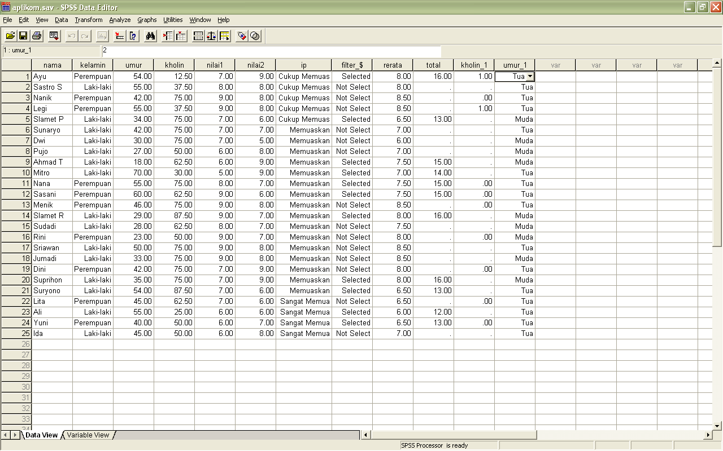
TRANSFORMASI DATA
Akan kembali ke kotak dialog recode, lalu klik OK, sehingga tampil data sebagai berikut:

Slide 6
SELAMAT BERLATIH

